Slide 1
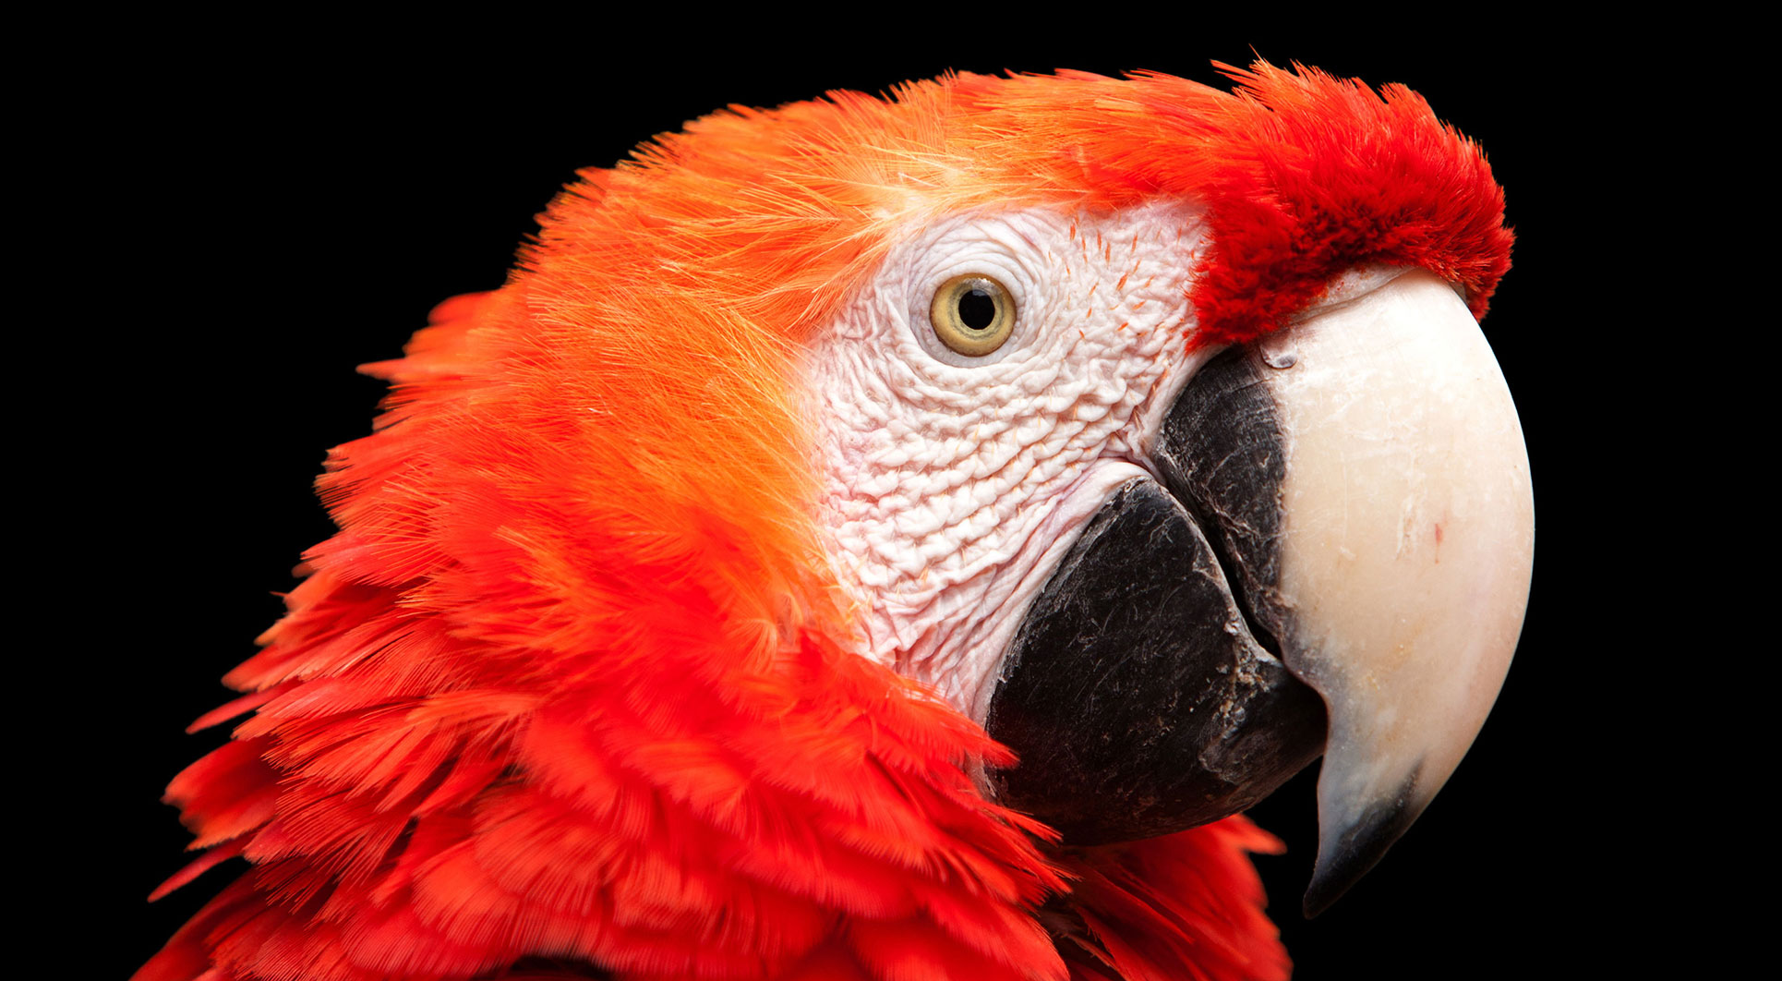
12.1 游戏的停止
《Python青少年趣味编程》
小牛叔出品

Slide 2
1、 蛇“是否活着”的状态
在蛇的__init__()函数当中增加如下的语句：
self.live = True
在主程序的循环语句的最后加上如下的语句：
if not snake.live:
break
然后在主程序的循环语句之外，最后加上游戏结束动画语句：
show_end(screen)

Slide 3
2、蛇“死亡”的条件
def move(self,KEY=None):
#如果蛇的位置列表当中有重复值，就说明自身在碰撞
02 if len(set(self.snakeLine)) < len(self.snakeLine):
03 return

Slide 4
3、结束代码 -1
def show_end(screen):
old_screen = screen.copy()
end_clock = pygame.time.Clock() #滴答时钟
#结束画面
origin_end_image = pygame.image.load('end.png')
#宽高比
ratios = origin_end_image.get_rect().width/origin_end_image.get_rect().height
#开始从200宽的图显示
newWidth = 200
old_ticks = pygame.time.get_ticks() #获得从开始以来的毫秒数

Slide 5
4、结束代码 - 2
while 1:
end_clock.tick(20)
ticks = pygame.time.get_ticks()-old_ticks #获得从开始以来的毫秒数
for eventType in pygame.event.get(): # 进行事件等待
# 如果用户点击了关闭窗口按钮，那么就执行退出
if eventType.type == QUIT:
sys.exit()
#当图片宽度足够时，按任意键退出
if eventType.type ==KEYUP and newWidth>700:
return
#当图片宽度不足700时，就从200放大
if newWidth<=700:
newWidth += int(ticks/1000*20)

Slide 6
5、结束代码 - 3
#从原始图片实现放大，比较清晰
end_image = pygame.transform.smoothscale(origin_end_image,
(newWidth,int(newWidth/ratios)))
#要贴图的位置在屏幕正中央
x,y = int((900-end_image.get_rect().width)/2),int((600-end_image.get_rect().height)/2)
B screen.blit(old_screen,(0,0)) #填充原来的图案
screen.blit(end_image,(x,y))
pygame.display.update()

